Slide 1
CARACTERISTICAS DE LAS AVES

Slide 2
Cuerpo cubierto de plumas, sin glándulas sudoríparas (jadean)
Poseen pico adaptado según su alimentación
Sangre caliente (conservan su temperatura corporal)
Glóbulos rojos con núcleo
Gran sentido de la vista, poco sentido del olfato
Ovíparos
Poseen huesos huecos y sacos aéreos que hacen el cuerpo más liviano (Cuerpo aerodinámico)

Slide 3
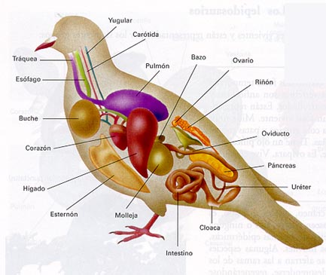
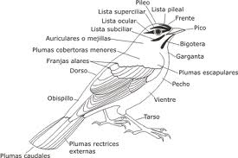

Slide 4
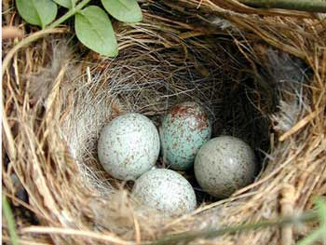

Slide 5
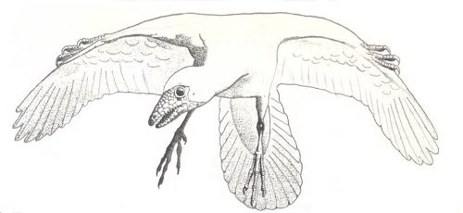

Slide 6
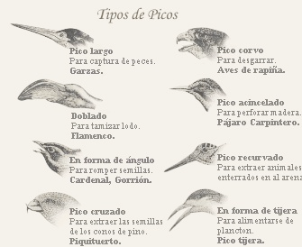

Slide 7
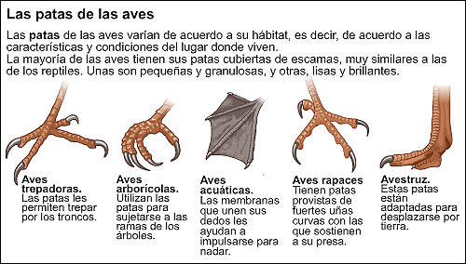

Slide 8
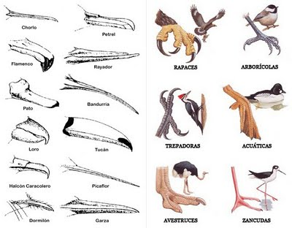

Slide 9
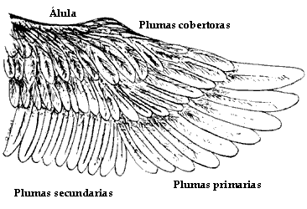
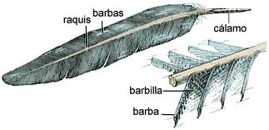

Slide 10
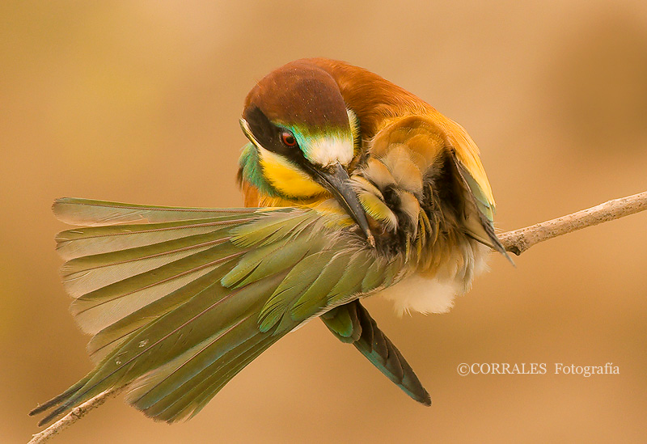
Glándula Uropigial ó Glándula del acicalamiento, está situada en la base de la cola y su función es secretar un aceite con el que las aves impregnan todo su plumaje para mantenerlo en perfecto estado.

Slide 11
Tipos de Aves
NO VOLADORAS (Ratites)
Apterigiformes
Corredoras
VOLADORAS (Carenadas)
Marinas y/o Acuáticas
No marinas

Slide 12
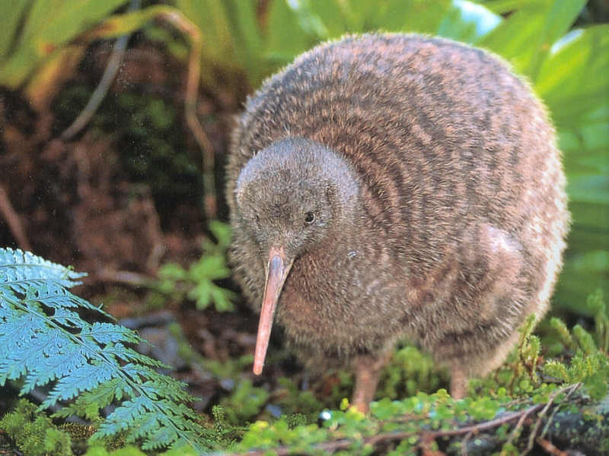
Tipos de Aves
NO VOLADORAS (Ratites)
Apterigiformes
Corredoras
VOLADORAS (Carenadas)
Marinas y/o Acuáticas
No marinas

Slide 13
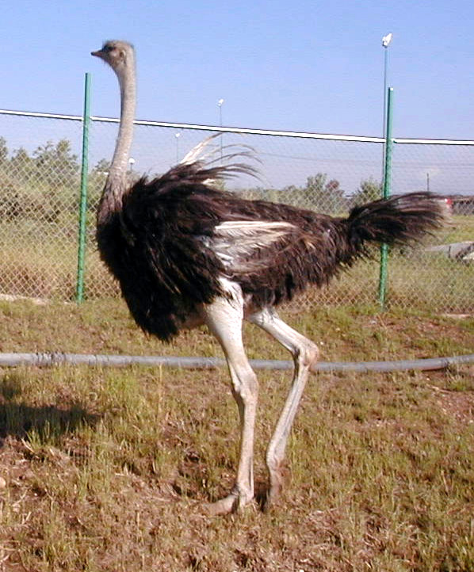
Tipos de Aves
NO VOLADORAS (Ratites)
Apterigiformes
Corredoras
VOLADORAS (Carenadas)
Marinas y/o Acuáticas
No marinas

Slide 14
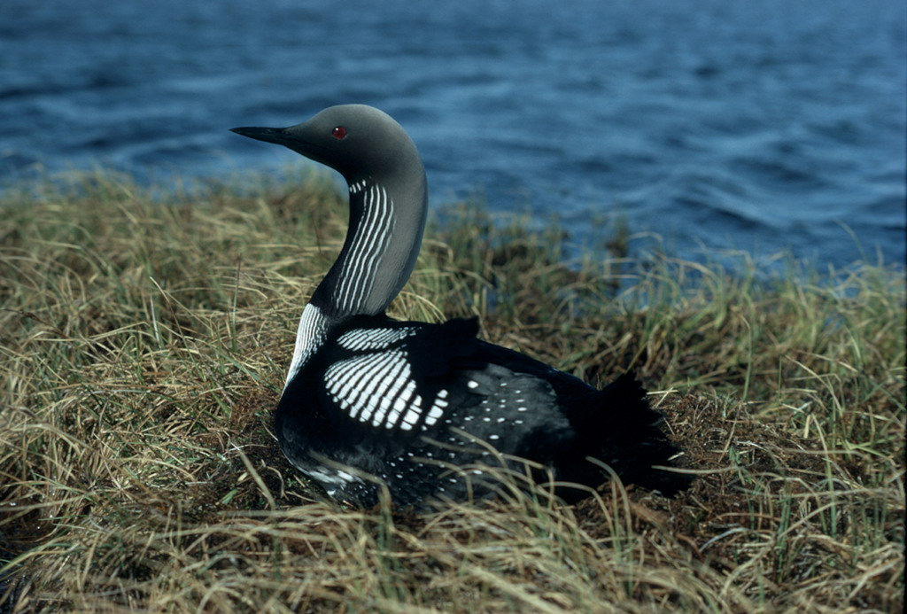
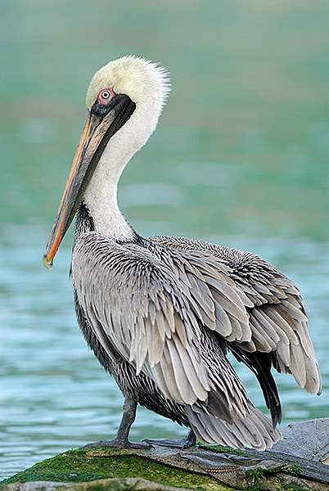
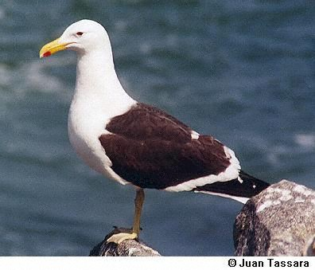
Tipos de Aves
NO VOLADORAS (Ratites)
Apterigiformes
Corredoras
VOLADORAS (Carenadas)
Marinas y/o Acuáticas
No marinas

Slide 15
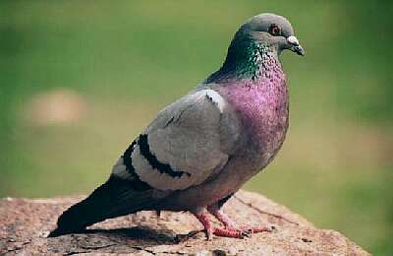
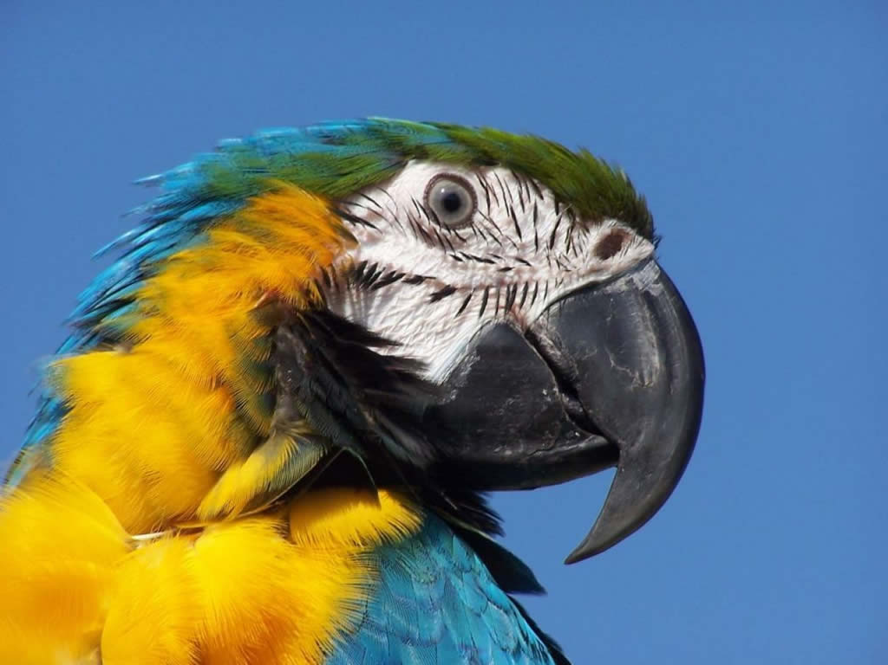
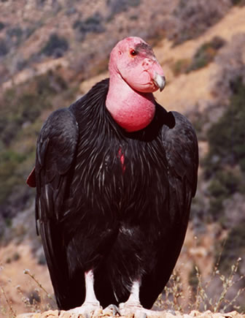
Tipos de Aves
NO VOLADORAS (Ratites)
Apterigiformes
Corredoras
VOLADORAS (Carenadas)
Marinas y/o Acuáticas
No marinas

